Slide 1
Il mercato del lavoro in Italia: disuguaglianze territoriali e di genere
Girolamo D’Anneo
Comune di Palermo

Slide 2
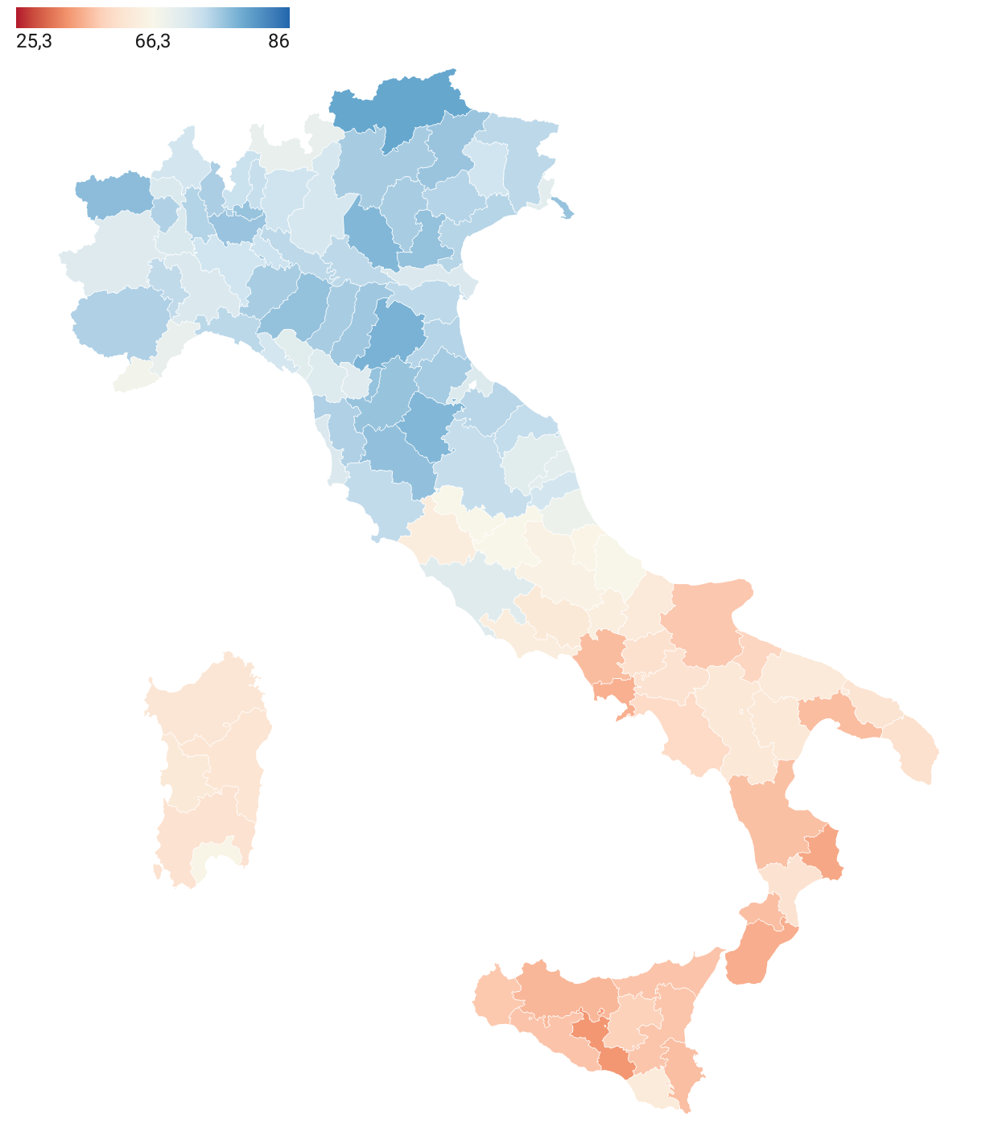
Il tasso di occupazione 20-64 anni nel 2023 – disuguaglianze territoriali
Tasso di occupazione 20-64 anni, M+F, anno 2023
Scala dei valori: minimo 25,3% (CL, tasso Femminile) valore centrale 66,3% (Media Italia, tasso M+F), massimo 86% (VR, tasso Maschile)
Il tasso di occupazione nella classe di età compresa fra i 20 e i 64 anni in Italia nel 2023 è stato pari al 66,3%, in aumento di 1,5 punti percentuali rispetto al 2022.
Rispetto alla media dei Paesi UE (75,4%) il tasso di occupazione italiano è più basso di 9,1 punti percentuali.
Approfondendo l’analisi del tasso di occupazione a livello provinciale, emerge un’Italia divisa in due: in tutte le Province del Nord e del Centro (con l’eccezione di Terni e di quattro Province del Lazio) il tasso di occupazione è più elevato della media nazionale, mentre in tutte le Province del Mezzogiorno (con la sola eccezione di Teramo) è più basso.
Le province con il tasso di occupazione più elevato sono Bolzano (79,6%), Bologna (78,4%) e Verona (77,9%), mentre quelle con il tasso di occupazione più basso sono Caltanissetta (41,2%), Crotone (44,0%) e Reggio Calabria (45,0%).
In 20 province, tutte del Nord e del Centro, il tasso di occupazione è più alto rispetto alla media UE.

Slide 3
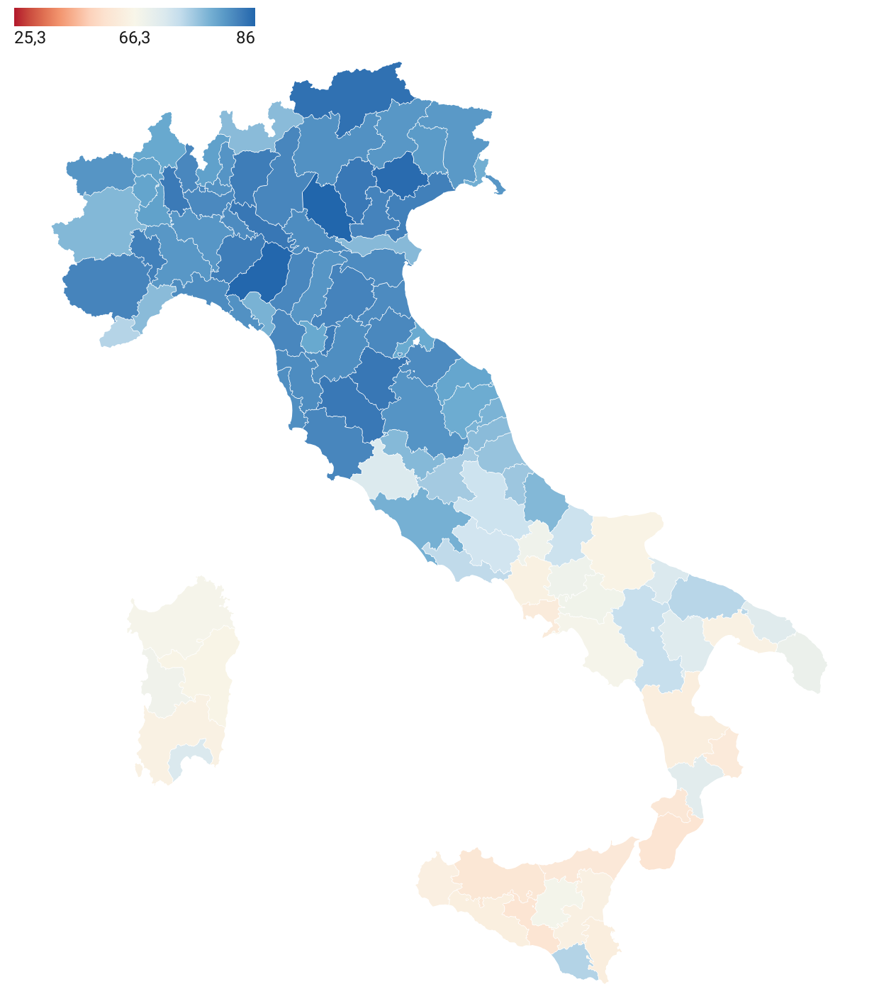
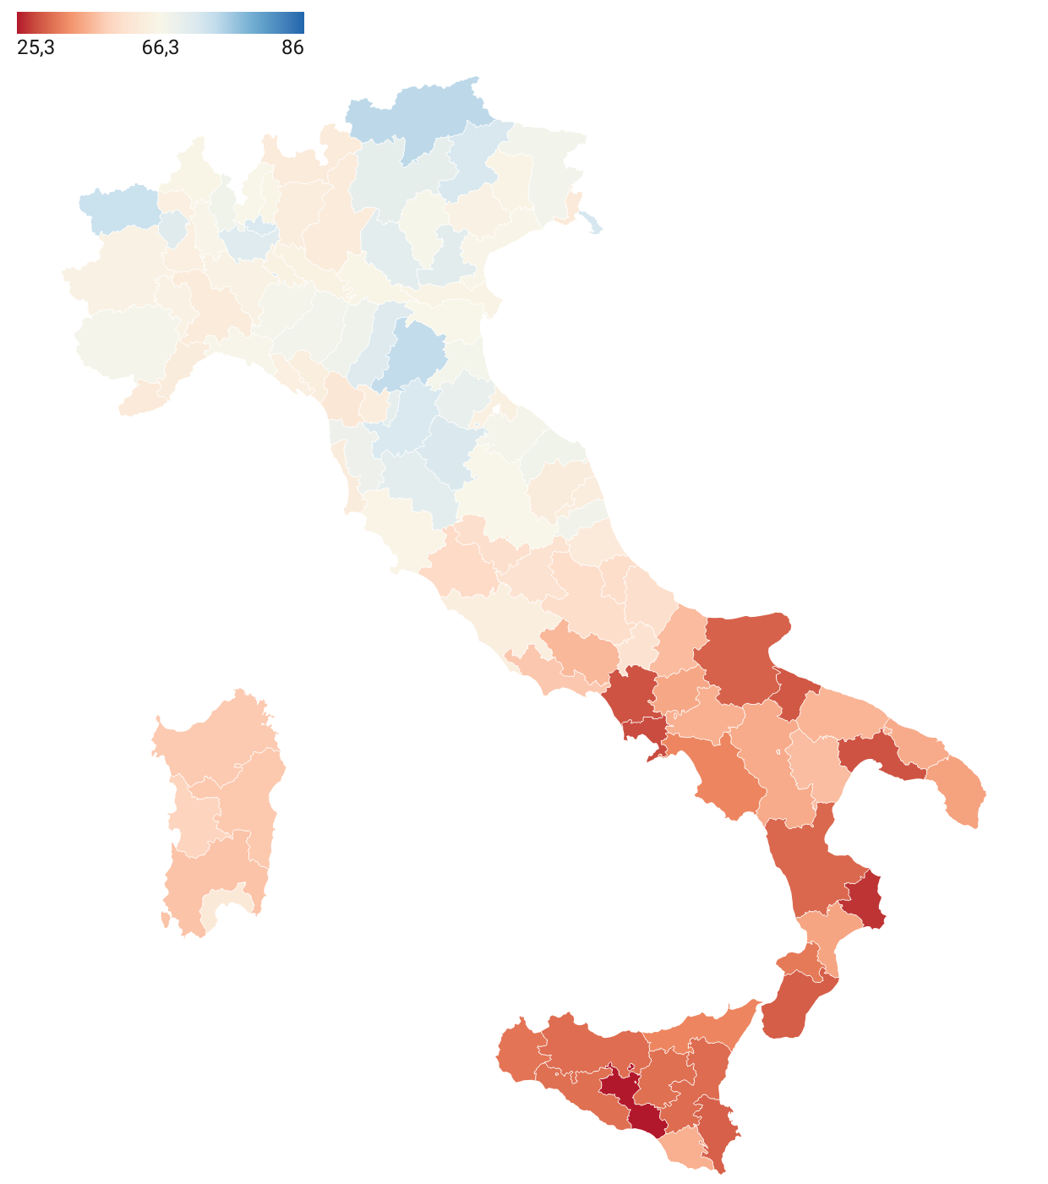
Il tasso di occupazione 20-64 anni nel 2023 – disuguaglianze di genere
Tasso di occupazione 20-64 anni per genere, anno 2023
Scala dei valori: minimo 25,3% (CL, tasso Femminile) valore centrale 66,3% (Media Italia, tasso M+F), massimo 86% (VR, tasso Maschile)
.
Anche l’analisi per genere fa emergere una forte disuguaglianza: il tasso di occupazione M è pari al 76,0%, mentre quello F si ferma al 56,5%.
L’analisi a livello provinciale conferma il forte divario territoriale fra Centro-Nord e Mezzogiorno: in tutte le province del Nord e del Centro il tasso di occupazione M è più alto rispetto alla media nazionale marginale (M+F), mentre in tutte le province del Mezzogiorno il tasso di occupazione F è più basso rispetto alla media nazionale marginale (M+F).
Per il genere maschile le province con il tasso di occupazione più alto sono Verona (86,0%), Parma (85,9%) e Treviso (85,5%), mentre quelle con il tasso di occupazione più basso sono Reggio Calabria (57,5%), Caltanissetta (57,6%) e Palermo (58,5%).
Mediamente nelle province del Nord il tasso di occupazione M è pari all’82,2%, nelle province del Centro al 79,3% e nelle province del Mezzogiorno al 65,6%.
Per il genere femminile invece le province con il tasso di occupazione più alto sono Bolzano (74,2%), Bologna (73,8%) e Aosta (73,3%), mentre quelle con il tasso di occupazione più basso sono Caltanissetta (25,3%), Crotone (27,8%) e Napoli (30,5%).
Mediamente nelle province del Nord il tasso di occupazione F è pari al 67,0%, nelle province del Centro al 62,6% e nelle province del Mezzogiorno al 39,0%.
M
F

Slide 4
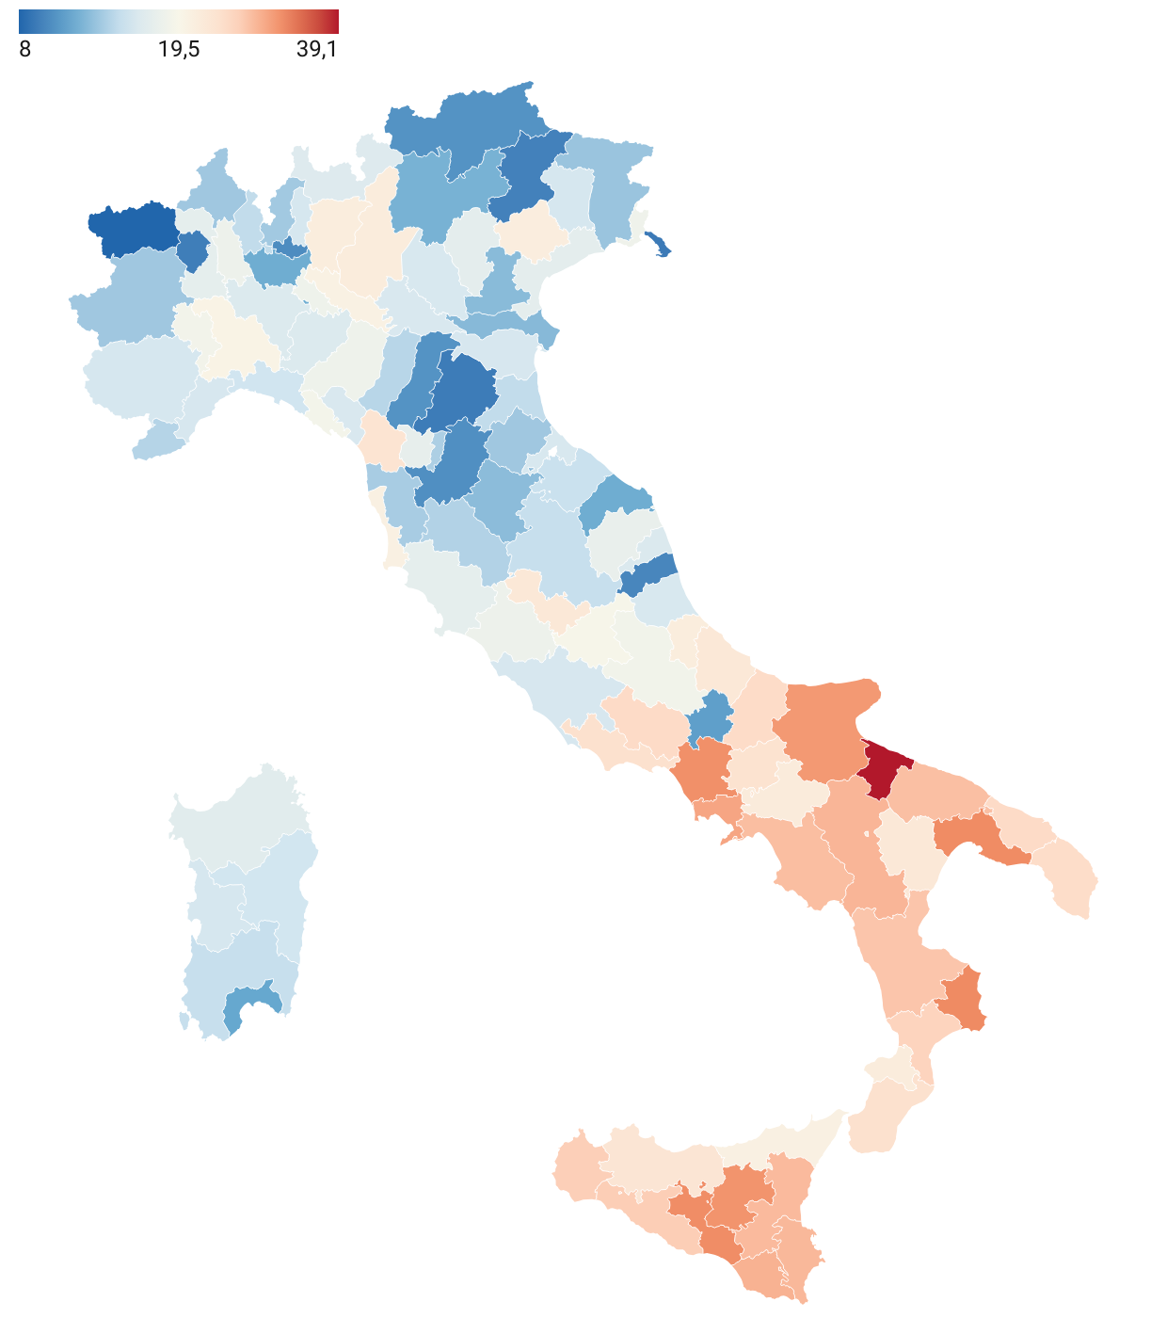
Il tasso di occupazione 20-64 anni nel 2023 – il gender gap
Tasso di occupazione 20-64 anni, gender gap (M-F), anno 2023
Scala dei valori: minimo 8 (Aosta) valore centrale 19,5 (Media Italia), massimo 39,1 (Barletta-Andria-Trani)
In Italia il gender gap (ovvero la differenza fra il tasso di occupazione maschile e quello femminile) è pari a 19,5 punti percentuali, un valore particolarmente elevato e ben più alto rispetto a quello della media UE (10,3 punti percentuali).
Infatti, mentre il tasso di occupazione M è più basso di 4,5 punti percentuali rispetto alla media UE (80,5%), quello F è più basso di ben 13,7 punti percentuali (media UE 70,2%).
Il gender gap è mediamente più basso nelle province in cui il tasso di occupazione è più alto e particolarmente elevato nelle province in cui il tasso di occupazione e più basso: nelle province del Nord è pari a 15,2 punti percentuali, in quelle del Centro è pari a 16,7 punti percentuali, mentre nelle province del Mezzogiorno balza a 26,7 punti percentuali.
Le province con il gender gap più basso sono Aosta (8 punti percentuali), Trieste (9,2) e Bologna (9,3), mentre le province con il gender gap più elevato sono Barletta-Andria-Trani (39,1 punti percentuali), Crotone (32,5) e Taranto (32,4).

